Slide 1
Etická Linka
24 hodin denně • 365 dní v roce
kdykoliv
kdekoliv
jsme tady,
abychom si Vás vyslechli

Slide 2
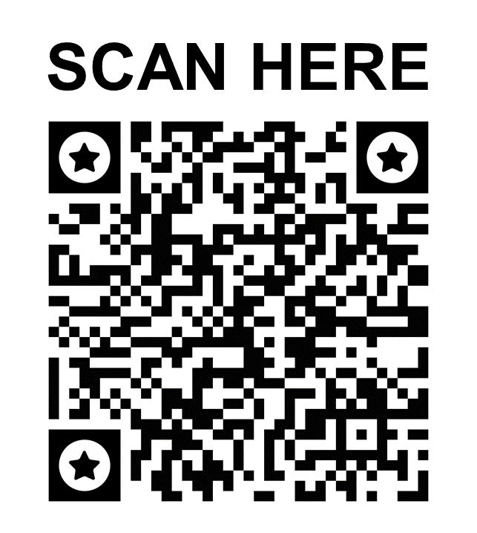
Pokud čelíte etickému dilematu, Etická linka je tady pro Vás. Můžete nahlásit vážné obavy, například podezření z úplatkářství, podvody, riziko praní peněz, nesrovnalosti v účetnictví, porušování antimonopolních zákonů, zneužívání majetku a zdrojů, střety zájmů, zneužívání darů a zábavy, zveřejňování citlivých informací, diskriminace, odvetná opatření, vyhrožování, morální nebo sexuální obtěžování a podobné situace. Jakékoli podezření na porušení etického kodexu společnosti Brink‘s by mělo být nahlášeno prostřednictvím etické linky.
(800) 800 144 507
Důvěrně vyjádřete obavy
Budete ochráněni před odplatou
Kontakt v českém a anglickém jazyce
Contact in Czech and English
Etická linka je správována
nezávislou společností. Můžete si
být jisti, že skupina Brink’s Ethics & Compliance
Group (oddělení pro etiku a dodržování zásad) se všemi
tvrzeními zachází důvěrně. Můžete si také být jisti, že pokud chcete
podat anonymní hlášení, vaše identifikační údaje nebudou Brink's poskytnuty.

